Slide 1
Chapter 2 图形学编程

Slide 2
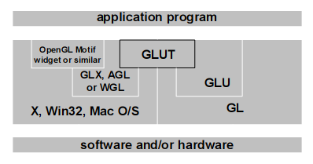
OpenGL介绍

Slide 3
OpenGL介绍
由上图可以看出，OpenGL是独立于操作系统的，包括两部分GL和GLU
  GL是核心部分，所有的函数以gl开头
  GLU（OpenGL Utility Library）是OpenGL的辅助库，提供了NURBS、二次曲面等功能，所有的函数以glu开头
在各个操作系统上，不同的厂商实现了系统相关的部分，以在自己的操作系统上支持OpenGL
  AGL－在苹果公司的Mac OS上支持OpenGL
  GLX－在Unix/Linux的XWindows上支持OpenGL
  WGL－在微软的Windows操作系统上支持OpenGL

Slide 4
OpenGL介绍
GLUT（OpenGL Utility Toolkit）
  是由SGI的Mark J. Kilgard所写
  为了简化在不同的平台上写OpenGL程序的难度
  封装了AGL、GLX、WGL等难用、复杂的接口，提供了简单、易用的C API接口
  非常容易学习使用，免去了我们跟Win 32 API打交道的痛苦
  在进行OpenGL教学时是首选的工具

Slide 5
OpenGL介绍
软件环境：Windows操作系统，Visual C++ 6.0开发环境
GL和GLU是VC所自带的，GLUT可以从FTP上/图书馆的自建数据库的随书光盘中获得
我们需要GLUT的三个文件：
  glut.h
  glut32.lib
  glut32.dll

Slide 6
OpenGL介绍
找到Visual C++的安装目录，一般情况下为C:\Program Files\Microsoft Visual Studio\VC98，取决于你在安装VC时的选择
将glut.h拷贝到上面目录下面的Include\GL子目录里面
将glut32.lib拷贝到上面目录下面的Lib子目录里面
将glut32.dll拷贝到你的系统的System目录下

Slide 7
OpenGL介绍
使用Visual C++创建一个Win32 Console工程
在我们的源程序文件里面，第一条语句使用 #include <GL/glut.h>，接着我们就能使用GLUT的所有函数了
因为glut.h里面已经包含了gl.h和glu.h，所以我们也可以使用GL和GLU的函数了

Slide 8
2.1 Sierpinski镂垫
3个顶点(x1,y1)、 (x2,y2)、 (x3,y3)
生成Sierpinski镂垫的步骤
(1)在三角形内部随机选取一点作为初始点
(2)随机选取三个顶点中的任意一个顶点
(3)在初始点与步骤(2)所选点的顶点之间求中点
(4)在求得的中点位置上画出一个小圆圈
(5) 把该中点作为新的起点
(6)转步骤(2)

Slide 9
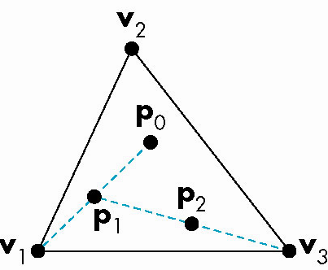
2.1 Sierpinski镂垫
p0是初始点
p1和p2是最早生成的两个点

Slide 10
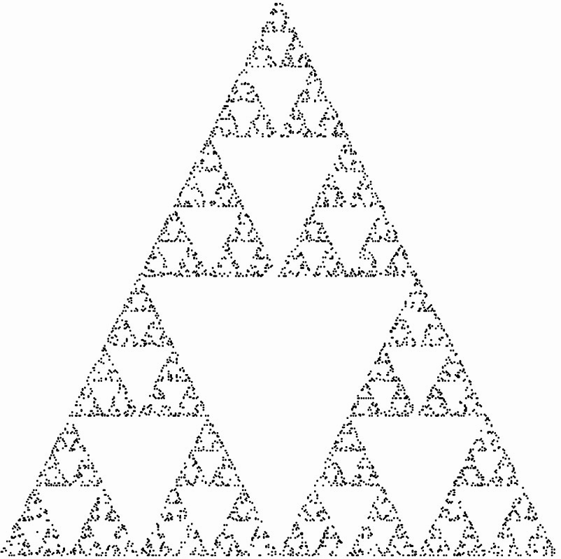
5000个随机点组成的Sierpinski镂垫

Slide 11
2.1 镂垫程序可能用到的一种形式
Main()
{ initialize_the_system( );
for( some_number_of_points)
{
pt = generate_a_point( );
display_the_point ( pt);
}
cleanup( );
}

Slide 12
2.2 二维应用程序编程
直接从三维空间开始编程
采用“顶点”这个术语而不是“点”
顶点绘制函数写成如下点通用形式：
glVertex *
OpenGL中，经常使用OpenGL内部的数据类型，如GLfloat和Glint，这些类型定义在头文件里
＃define GLfloat float

Slide 13
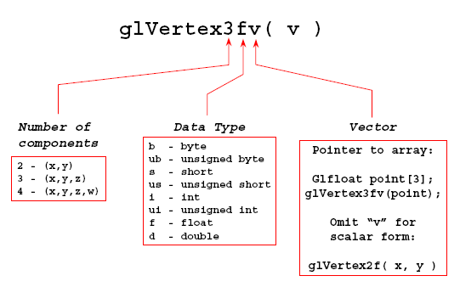
在glBegin( )和glEnd( )之间用glVertex函数来指定顶点的几何坐标

Slide 14
镂垫程序的核心问题
假设要在500*500正方形范围内绘制所有点，该正方形左下角坐标(0,0)
采用两个元素的数组表示二维平面上的点
  typedef GLfloat point2[2]
建立display( )
  该函数调用一次可以生成5000个点
  三角形顶点用vertices[3]表示，该数组的每个元素的数据类型是point2

Slide 15
void display( void ){
typedef GLfloat point2[2]; /*定义数据类型*/
point2 vertices[3]= /*▲的三个顶点*/
{{0.0,0.0},{250.0,500.0},{500.0,0.0}};
int i, j, k;
int rand();
point2 p ={75.0,50.0}; /*▲内部任意一个点*/
glClear(GL_COLOR_BUFFER_BIT);
/*清除窗口*/

Slide 16
for( k=0; k<5000; k++) {/*计算并输出5000个顶点*/
j=rand()%3;
p[0] = (p[0]+vertices[j][0])/2.0;
p[1] = (p[1]+vertices[j][1])/2.0;
glBegin(GL_POINTS); /*绘制顶点*/
glVertex2fv(p);
glEnd();
}
glFlush();
/* glFlush()函数保证要绘制的点尽
可能快地在屏幕上显示出来*/
}

Slide 17
镂垫程序还需要考虑的问题：
用什么颜色绘制？
图像出现在屏幕上的什么位置？
图像取多大？
如何在屏幕上为要绘制的图像建立一个窗口？
无限大画板哪一部分显示在屏幕上？
图像在屏幕上显示多久？

Slide 18
2.3 颜色——2.3.1 RGB颜色
与索引颜色相比，RGB颜色模型用硬件实现起来相对比较困难，因为它对内存要求高
  如典型的图形系统分辨率1280*1024，每个像素3个字节，按视频速度进行刷新，至少需要3.75MB缓存
一个最自然的表示颜色的方法是颜色立方体，颜色分量值定义在0.0~1.0
用红色绘制对象：glColor3f(1.0,0.0,0.0)

Slide 19
2.3.1 RGB颜色
颜色是系统的状态量之一，在颜色改变之前，系统继续用这个颜色绘制对象
OpenGL程序的第一件事情是对屏幕上的某一区域（绘图窗口）进行清屏操作
  利用四色模型得到绘制窗口与置于它下面的窗口相互作用的效果
  glClearColor(1.0,1.0,1.0,1.0)——该清除颜色为白色，该窗口是不透明的
  再利用glClear()函数把屏幕窗口清除为白色不透明背景。

Slide 20
2.3.2 索引颜色
帧缓存里每个像素为k位，显示器能显示m位的颜色，构造好调色板
glIndexi(element)——该函数从LUTs选出某种特定颜色
若由于Windows系统或底层硬件只支持有限数量的颜色，那操作系统可能只有一个LUTs，这个LUTs要供多个窗口使用，GLUT库利用glutSetColor(int color,GLfloat red,GLfloat green,GLfloat blue)对与某个窗口对应的LUTs中的某项进行赋值

Slide 21
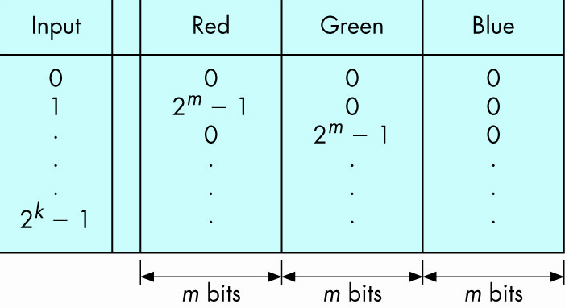
LUTs

Slide 22
2.3.3 设置颜色属性
清屏颜色
glClearColor(1.0,1.0,1.0,1.0)
为顶点选择绘制颜色
glColor3f(1.0,0.0,0.0)
象素大小
glPointSize( 2.0)

Slide 23
2.4 图元与属性
API工具应包含的基本图元
  最小系统集：线段、多边形、字符——它们都可以用硬件都有效方法生成
  大图元系统：提供较多的图元，如圆弧、曲线、曲面和三维立体对象——很少有这样的硬件系统能支持图形系统领域所有用户所需要图元集的并集，且移植性能不好
OpenGL采用折中办法
  基本图形库只提供一个很小的图元集
  GLU图形库包含较多从基本库里推导而来的对象

Slide 24
2.4 图元与属性
几何型图元
  点、线段、多边形、曲线、曲面
  几何处理流水线：对图元进行一系列几何处理操作，如决定图元是否可见，图元在屏幕上的位置
光栅型图元：把对象看成象素的集合

Slide 25
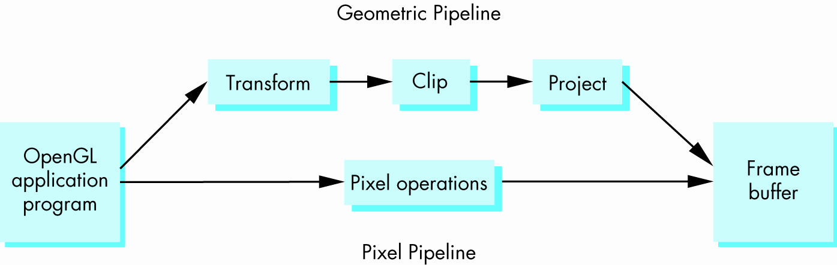
OpenGL流水线过程

